Slide 1
JavaScript
Autor: Alain Perez Acosta

Slide 2
Estructura del curso
JavaScript básico: variables, identificadores, operadores, valores, estructuras de control, bucles, funciones, objetos, clases, herencia, arrays.
JavaScript intermedio: programación asíncrona (callbacks, promises, async/await).
JavaScript avanzado: Event loop, modelo de memoria, hoisting, scopes.
NodeJS vs Browser: diferencias entre cómo se ejecuta JS en un entorno y otro. No entraremos mucho en el DOM.

Slide 3
Estructura del curso
NodeJS básico: npm, paquetes propios (os, path, events, fs).
NodeJS intermedio: streams, http, webSockets.
NodeJS avanzado: express, clustering, worker-threads.
TypeScript.

Slide 4
Requisitos
Git
NodeJS
Visual Studio Code
OpenSSL

Slide 5
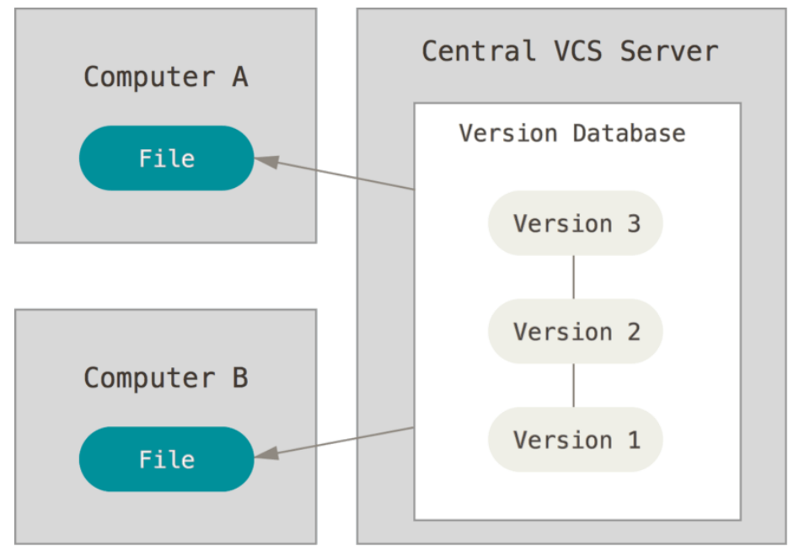
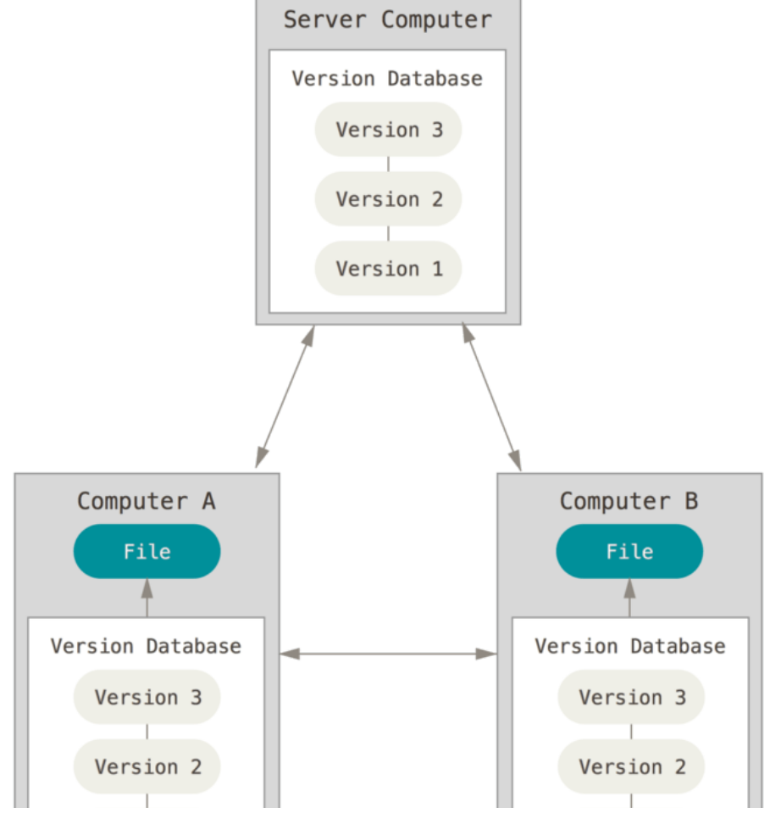
Trabajando con Git

Slide 6
Trabajando con Git
git config --global user.name "John Doe“
git config --global user.email johndoe@example.com

Slide 7
Trabajando con Git
Comandos básicos:
init
status
log
branch
checkout
commit
clone
pull
push

Slide 8
Trabajando con Git
1- Crear una cuenta en GitHub
2- Clonar el repositorio: https://github.com/SarutobiKonohamaru/JS_Full_Course

Slide 9
Trabajando con Git
Instalar OpenSSL
Generar un par de claves privada/pública para acceder al repo: ssh-keygen -t rsa -b 4096 -C "your_email@example.com"
Clonar el repositorio

Slide 10
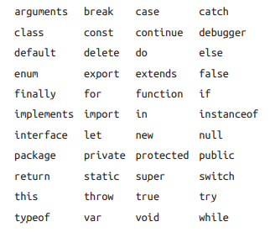
JavaScript básico: variables e identificadores
Palabras reservadas

Slide 11
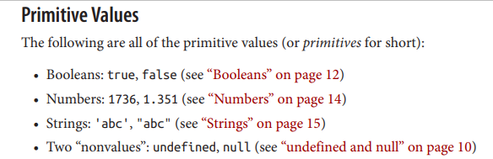
JavaScript básico: valores

Slide 12
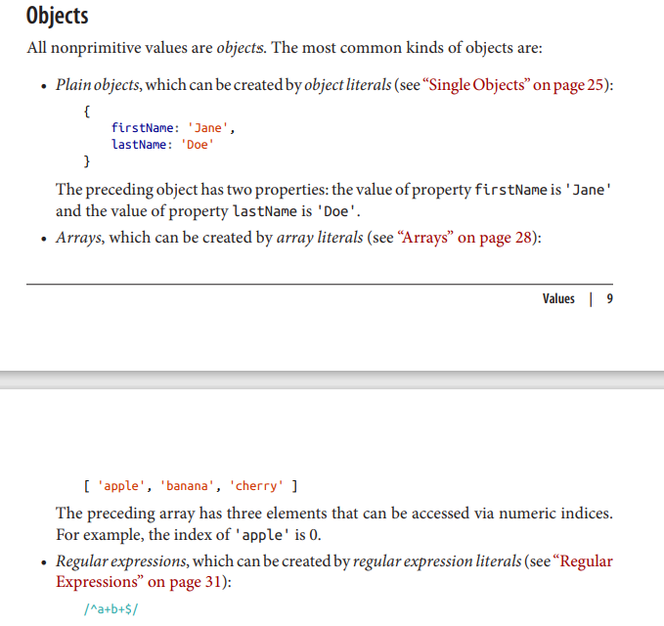
JavaScript básico: valores
Más de esto luego, que tiene chicha ☺

Slide 13
JavaScript básico: valores
Los valores primitivos en realidad no son tan “primitivos”:
var n = "Alain"
console.log(n)
console.log(n.length)
console.log(123=== "123")
console.log((123).toString())
console.log((123).toString() === "123")

Slide 14
JavaScript básico: booleans
Almacena valores true/false
OJO: que también otros tipos de datos se pueden almacenar como booleans. Por ejemplo:
console.log(0 == false)
console.log(0 === false)

Slide 15
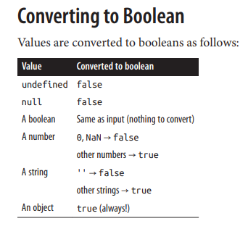
JavaScript básico: booleans
Hay 3 formas de convertir un valor a boolean: Boolean(valor), valor ? true : false y !!valor

Slide 16
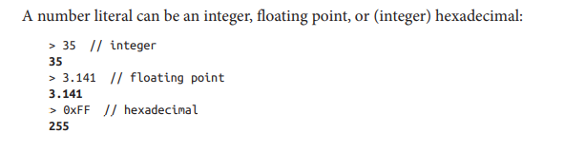
JavaScript básico: numbers

Slide 17
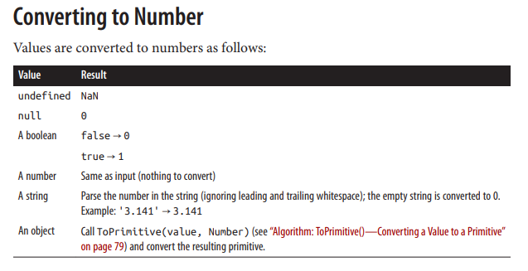
JavaScript básico: numbers
Hay 2 formas de convertir un valor a number: Number(valor) y +valor
Los string, además, pueden usar 2 funciones: parseInt(valor) y parseFloat(valor). Es bastante ineficiente y puede llevar errores: parseFloat('123.45#') vs Number('123.45#')

Slide 18
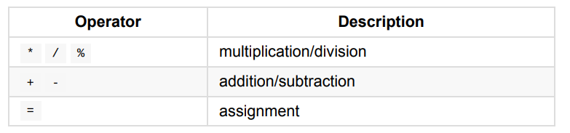
JavaScript básico: operadores aritméticos
Suma (+), Resta (-), Multiplicación: (*), División: (/), Resto de la división: (%), Exponenciación: (**), Asignación: (=)
Precedencia

Slide 19
JavaScript básico: operadores aritméticos
OJO: En JS, no todo es lo que parece ☺
Ver el resultado de: 4 + “hola”, -5 % 2

Slide 20
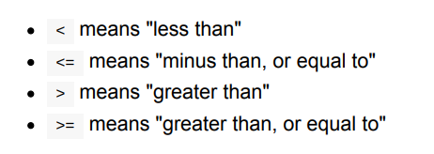
JavaScript básico: operadores de comparación
Además tenemos operadores de igualdad/desigualdad: =, !=, ==, !==
Estos operadores se usan en expresiones que devuelven valores booleanos.

Slide 21
Time to write some code
Implementar un programa que calcule el área de un cuadrado y lo muestre por consola.

